Slide 1
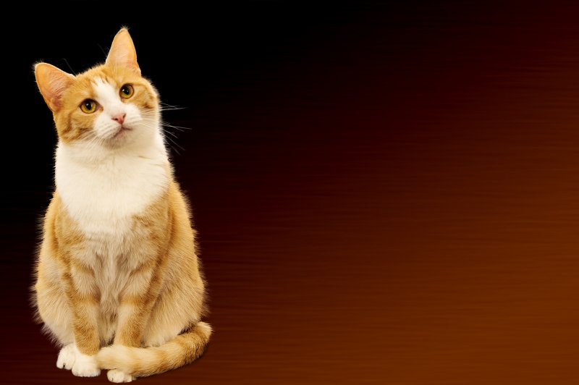
Краткосрочный проект «День кошек»
Воспитатель:
Барахоева Тамара Орешевна
МДОУ «Петушок»
г. Мышкин 1 Марта 2022г.

Slide 2
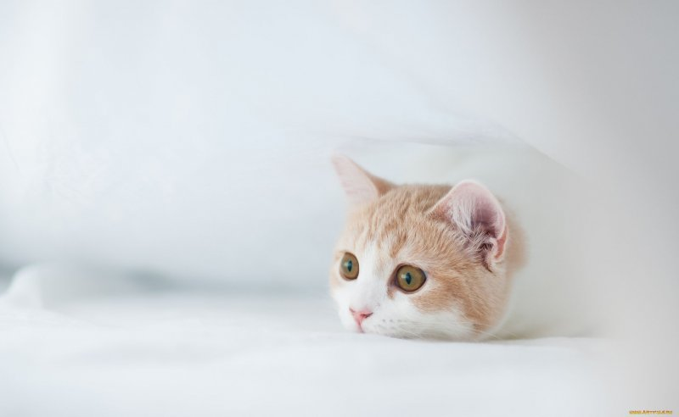
Тип проекта: познавательно-творческий.
Продолжительность проекта: краткосрочный (1 день).
Сроки проведения проекта: 01.03.22г.
Возрастная группа: вторая младшая.
Участники проекта: воспитатели, дети и родители.
Продукт проекта: коллективная работа
«Веселые котята».

Slide 3
Актуальность проекта: 1 марта – это не только первый День весны, но и всемирный день кошек. Продолжая формировать традиции группы, мы решили вместе отметить этот день.
Цель проекта: расширить представления детей о домашних животных – кошках, воспитать чувства сопереживания ко всему живому.
Задачи:
Формировать знания детей о домашних животных, в частности о кошках;
Расширить словарный запас;
Развивать творческие способности, воображение, фантазию;
Развивать чувство доброты, сопереживания к братьям нашим меньшим;
Способствовать созданию положительных эмоций.

Slide 4
Этапы реализации проекта:
I. Подготовительный этап
Воспитатели: 1. Подобрать методическую и художественную литературу по данной теме.
2. Подобрать соответствующий иллюстративный материал.
3. Подобрать подвижные и дидактические игры.
4. Составить перспективный план мероприятий.
5. Использование ноутбука для видео презентации.
6. Подбор музыкального ряда про кошек.
Родители:
Привлечь родителей к созданию мини-выставки
«Котики-милашки».
2. Задействовать родителей в оформлении коллекцию рисунков «Любимые коты».

Slide 5
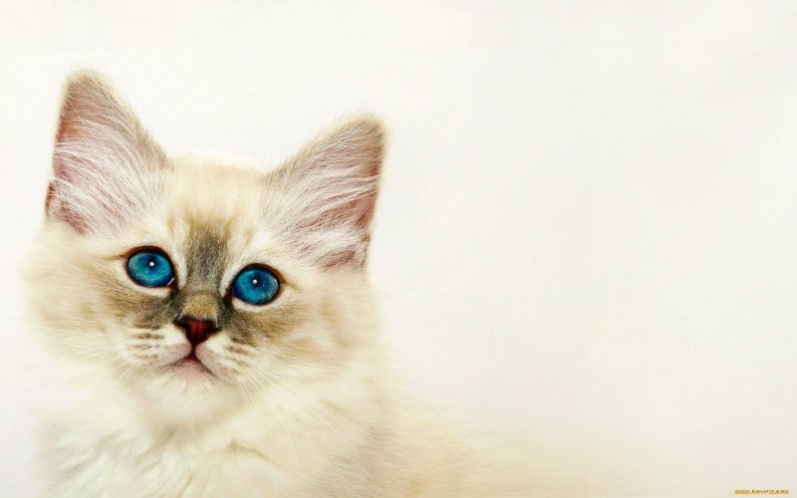
II.Основной этап: Мероприятия по работе с детьми:
• Беседы.
•Чтение худ. литературы: Н. Носов "Кто сказал мяу", "Кошкин дом"
• Рассматривание сюжетных картины «Кошка с котятами».
•Дид. игры: "Кто где живет?", "Где чей домик?", "Животное домашнее или дикое?" "Угадай, кто спрятался?" "Угадай, что изменилось?"
• Гимнастика (с элементами психогимнастики)
Цель: повысить психофизическую активность, настроение.
Дети изображают кошек, их повадки, поведение, как они потягиваются, играют и т. д. Педагог, обращает внимание на мимику, пантомимику, напряжение и расслабление мышц тела.

Slide 6
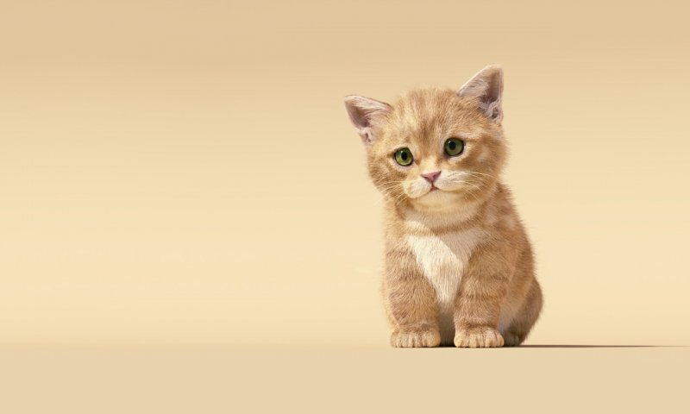
• Пальчиковая игра "Кошка"
Цель: развить мелкую моторику пальцев рук, речь.
Кошка
Вот окошко распахнулось.
Вышла кошка на карниз.
Посмотрела кошка вправо,
Посмотрела кошка вниз,
Кошка влево повернула,
Проводила взглядом мух,
Потянулась, улыбнулась,
И уселась на карниз.

Slide 7
• Прогулка-наблюдение за кошкой. Какие у нее повадки? Как она себя ведет? Какая она, какая у нее шерсть? Какая от нее польза человеку? Цель: развивать наблюдательность детей, воспитывать бережное отношение и любовь к животным.
•Подвижные игры:
а)"Хвостики".
Цель: развитие двигательной активности, быстрой реакции детей
Б) "Кошки-мышки".
Цель: развитие двигательной активности детей, умение слышать и действовать по команде воспитателя, умение бегать, не наталкиваясь на препятствия.

Slide 8
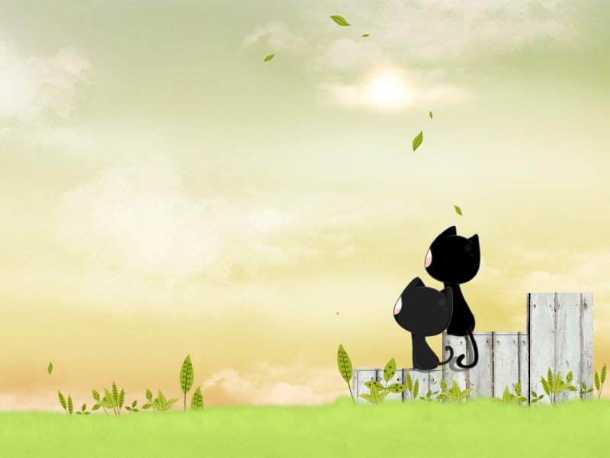
• Просмотр видео презентация о кошках с использованием ноутбука. • Предложить детям раскраски с изображениями кошек из разных сказок (Кот в сапогах, Котофей Иванович и т. д.)
• Кошачья дискотека. Предложить детям потанцевать под песни про кошек (песня из м/ф "Кот Леопольд", "Черный кот" и т. д.).
•Художественная деятельность: рисование кошки на снегу.
Цель: закрепление умения использовать нетрадиционную технику рисования.

Slide 9
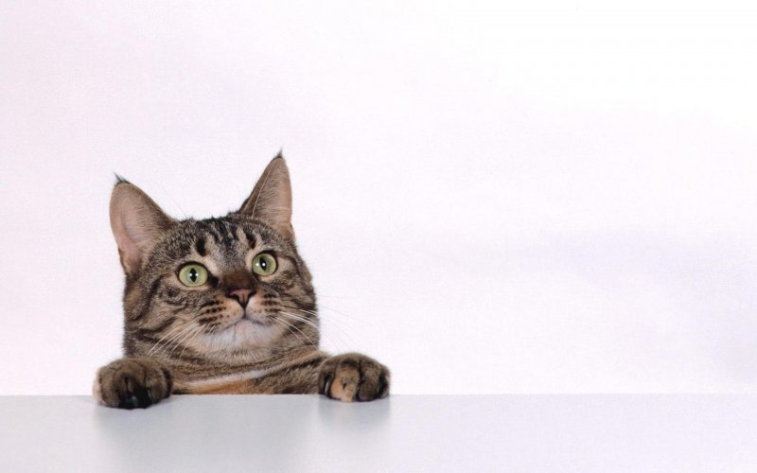
III. Заключительный
1. Создание совместно с родителями мини-выставки «Котики-милашки».
2. Коллективная работа с детьми «Веселые котята».

Slide 10
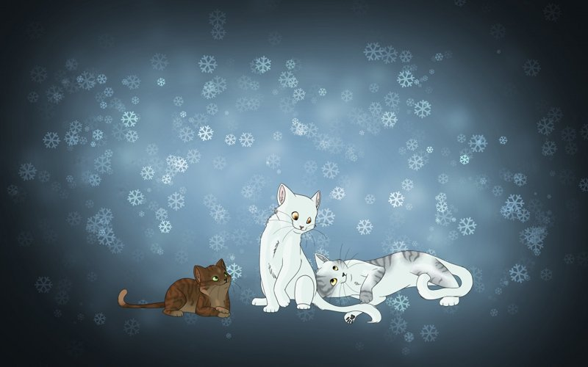
Спасибо
за внимание!

Slide 11
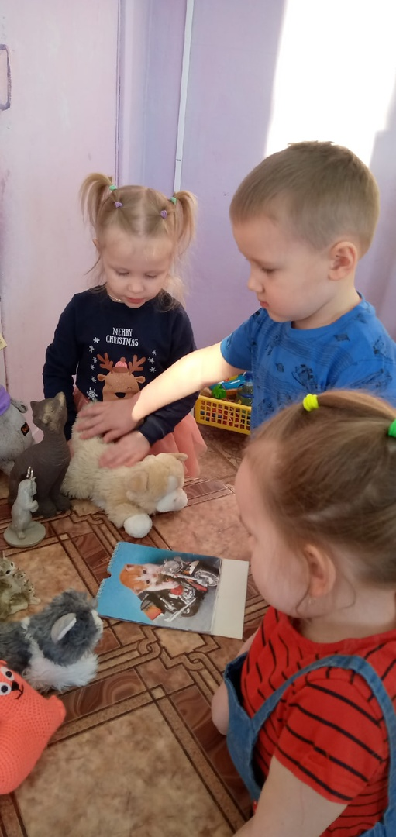
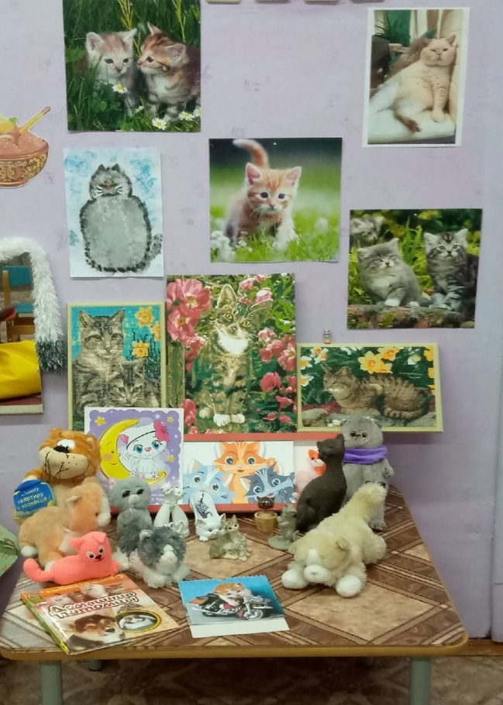
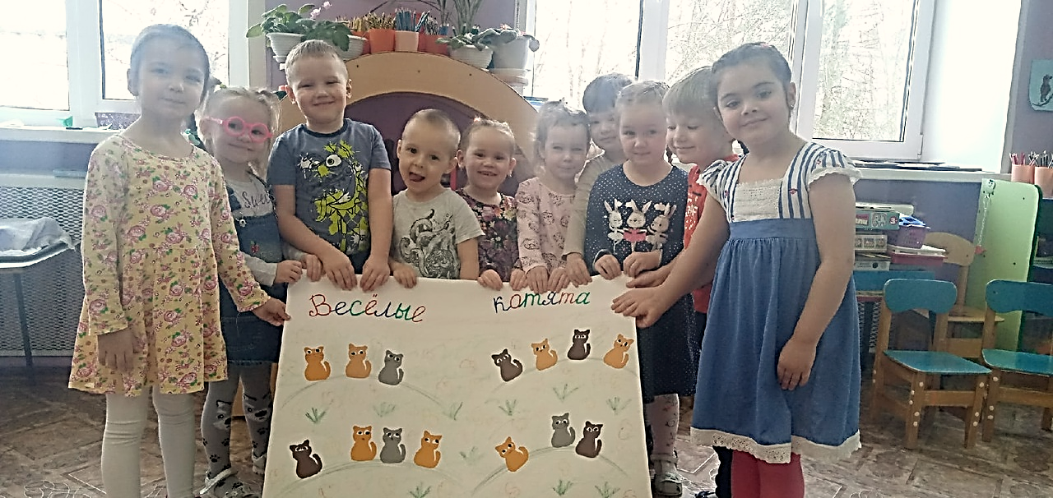

Slide 12
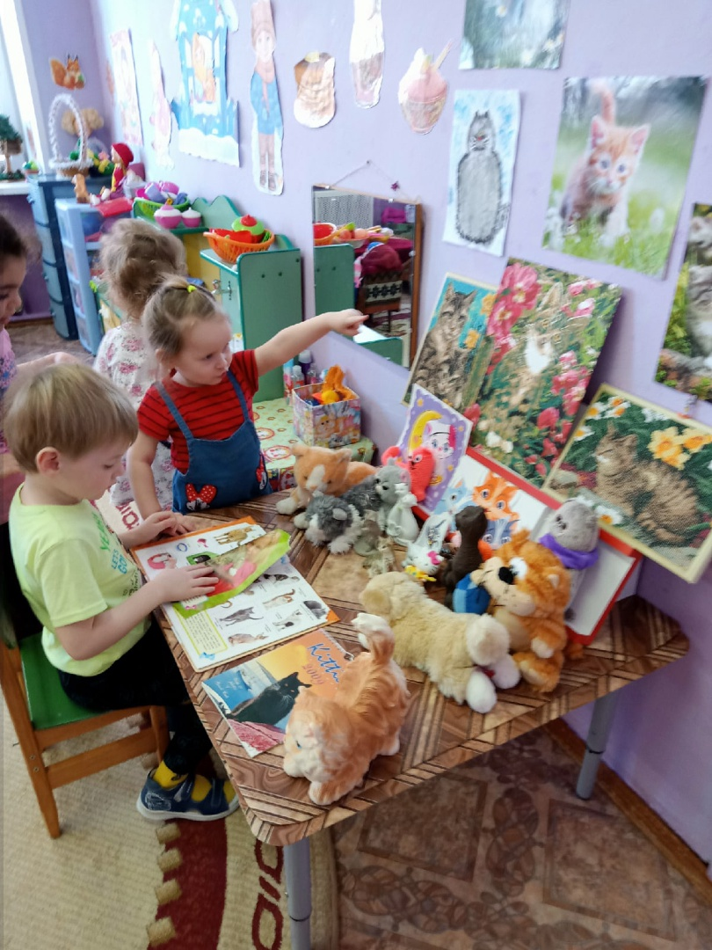
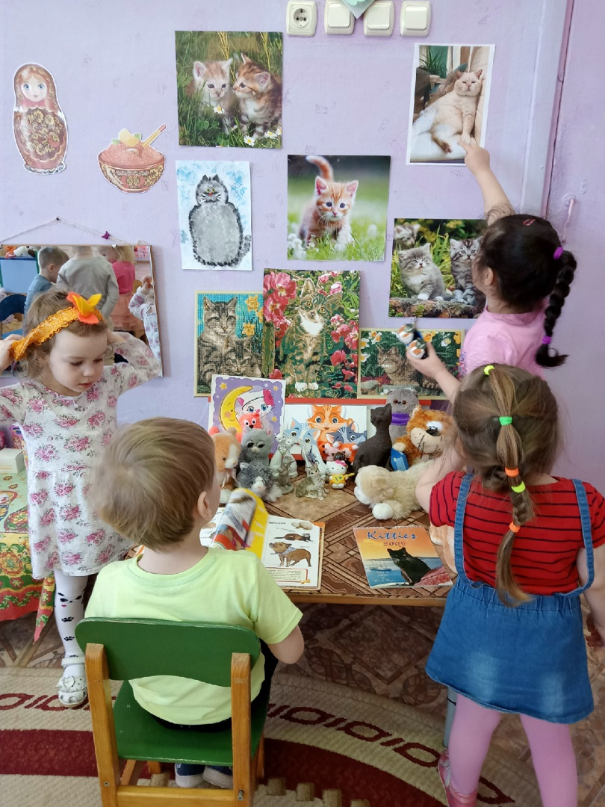

Slide 13
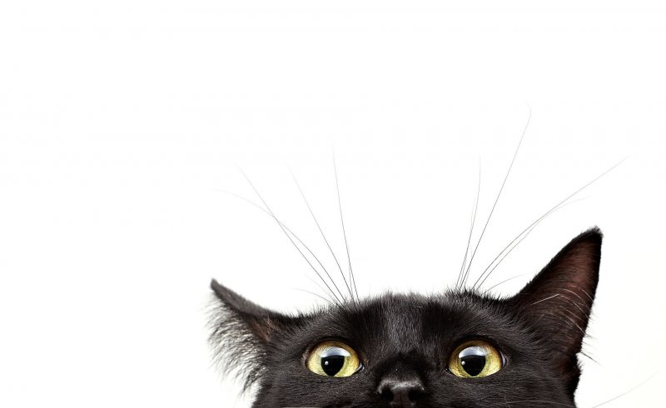

Slide 14
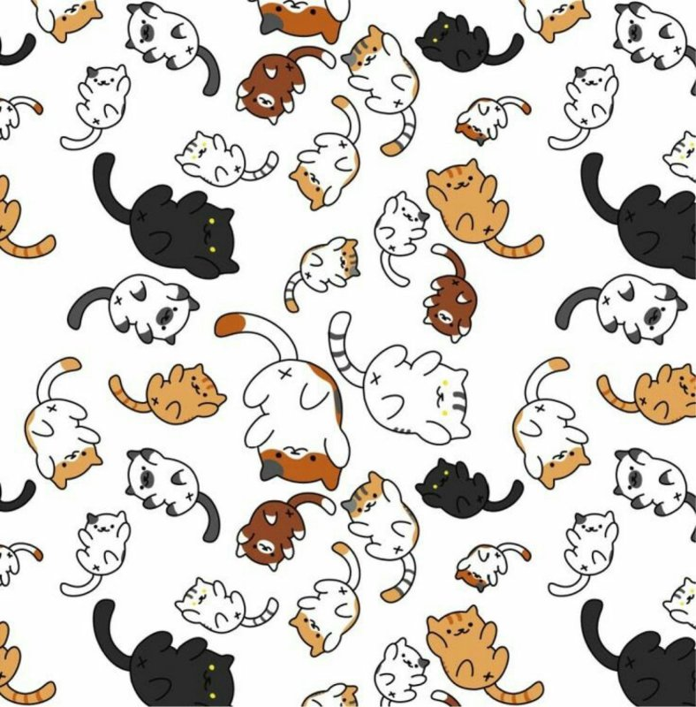

Slide 16
